Slide 1
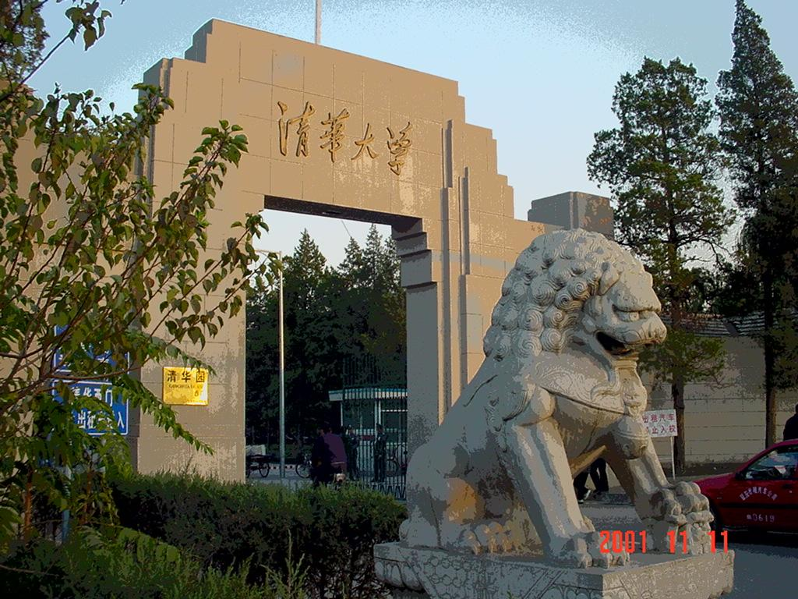
第二十二讲 有源滤波电路

Slide 2


第二十二讲 有源滤波电路
一、概述
二、低通滤波器
三、高通、带通、带阻滤波器
四、状态变量型滤波器
Notes:
本节课是学习的难点，学生学后往往过多注意数学式子推导的繁琐性，而忽略了基本概念。讲课时注意简化数学推导，突出物理概念。
本节课的教学目的：
1、掌握滤波器的有关概念：
什么是滤波
什么是低通、高通、带通、带阻滤波，用途
什么是无源滤波、什么是有源滤波，用途
如何描述滤波特性
2、理解有源滤波器的工作原理和分析方法
一阶、简单二阶、压控电压源二阶LPF的组成
高通、带通、带阻滤波的组成
滤波电路的分析方法
3、学会识别有源滤波电路
4、了解状态变量型滤波器

Slide 3
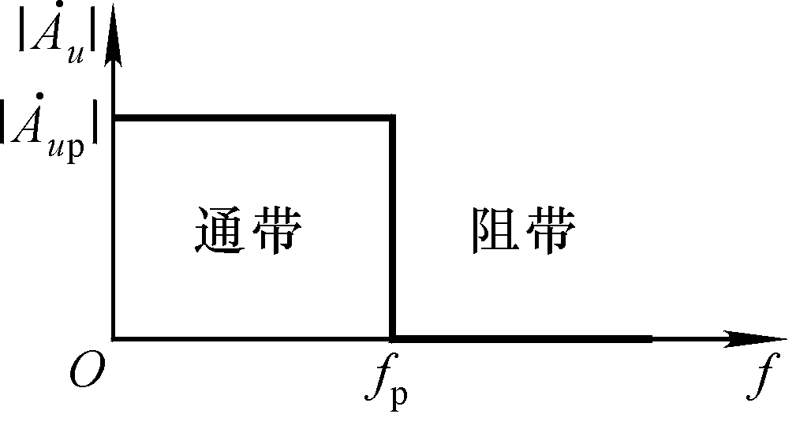


一、概述
1. 滤波电路的功能
使指定频段的信号顺利通过，其它频率的信号被衰减。
2. 滤波电路的种类
低通滤波器（LPF）
通带放大倍数
理想幅频特性
无过渡带
通带截止频率
下降速率
用幅频特性描述滤波特性，要研究 、 ( f_{P}、下降速率)。

Slide 4
理想滤波器的幅频特性
高通滤波器（HPF）
带通滤波器（BPF）
阻容耦合
通信电路
全通滤波器（APF））
带阻滤波器（BEF））
f-φ转换
抗已知频率的干扰

Slide 5
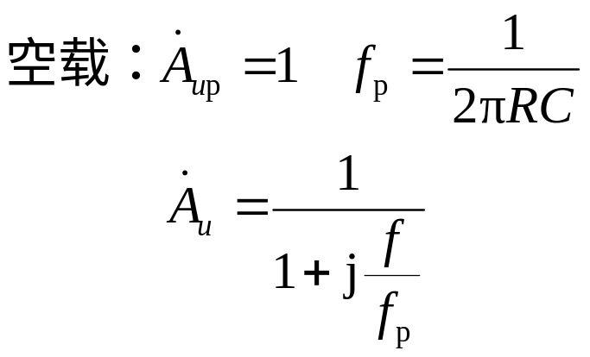
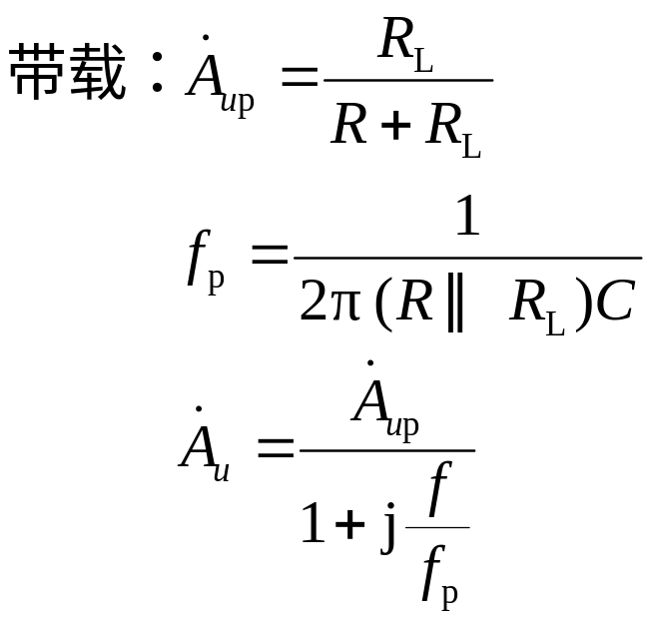
3. 无源滤波电路和有源滤波电路
负载变化，通带放大倍数和截止频率均变化。
空载时
带负载时

Slide 6
有源滤波电路
用电压跟随器隔离滤波电路与负载电阻
无源滤波电路的滤波参数随负载变化；有源滤波电路的滤波参数不随负载变化，可放大，不能输出高电压大电流。

Slide 7
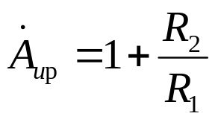
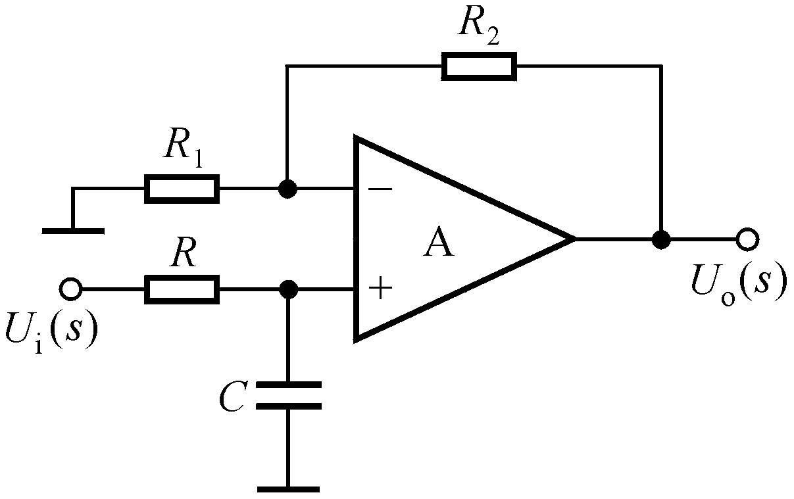
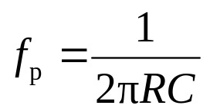
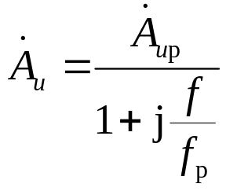
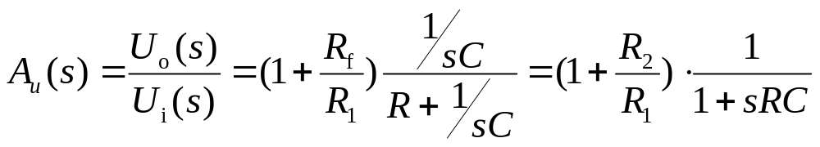
二、低通滤波器
1. 同相输入
频率趋于0时的放大倍数为通带放大倍数
（1）一阶电路
决定于RC环节
表明进入高频段的下降速率为
－20dB/十倍频
经拉氏变换得传递函数
一阶LPF
对于LPF，频率趋于0时的放大倍数即为通带放大倍数。求解传递函数时，只需将放大倍数中的 jω用 s 取代即可。

Slide 8
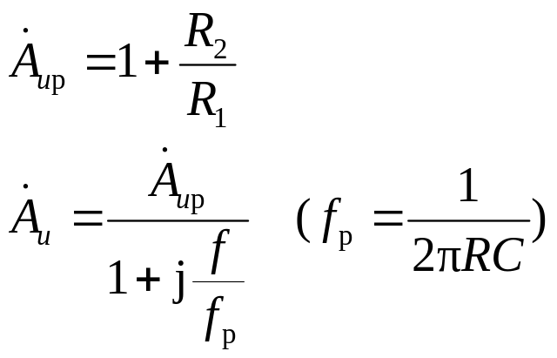
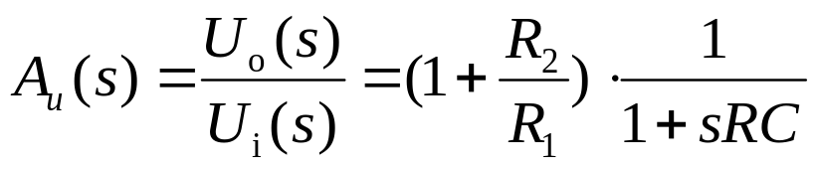
1. 同相输入
（1）一阶电路：幅频特性
为了使过渡带变窄，需采用多阶滤波器，即增加RC环节。在A_{u}(s)表达式分母中s的方次就是滤波器的阶数。

Slide 9
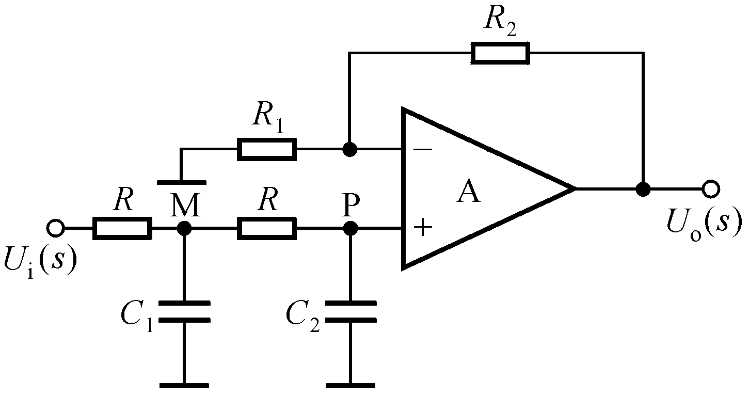
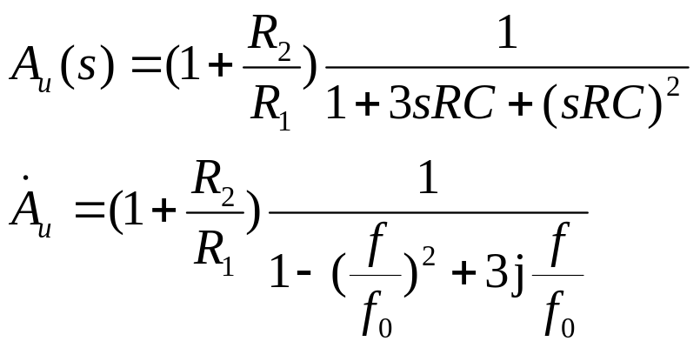
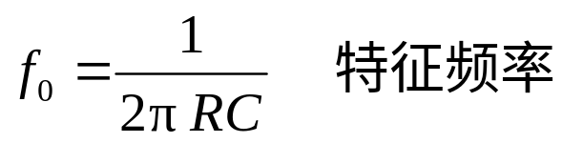
（2）简单二阶LPF
分析方法：电路引入了负反馈利用节点电流法求解输出电压与输入电压的关系。
截止频率 f_{p} ≈ 0.37f₀

Slide 10
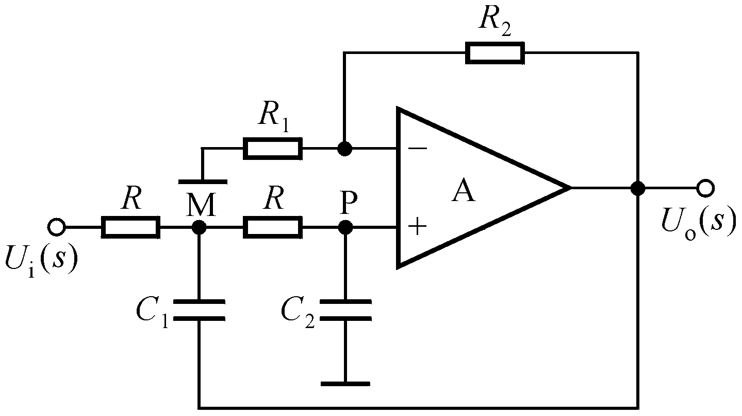
（3）压控电压源二阶LPF
为使 f_{p}=f₀，且在f=f₀时幅频特性按－40dB/十倍频下降。
f→0时，C₁断路，正反馈断开，放大倍数为通带放大倍数；
f →∞， C₂短路，正反馈不起作用，放大倍数小→0 ；
引入正反馈
因而有可能在f = f ₀时放大倍数等于或大于通带放大倍数。对于不同频率的信号正反馈的强弱不同。

Slide 11
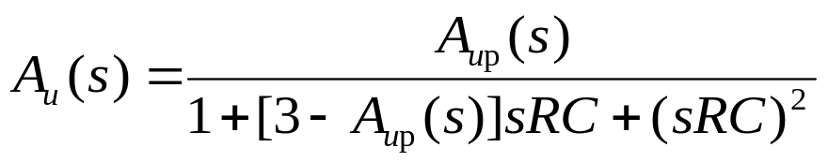
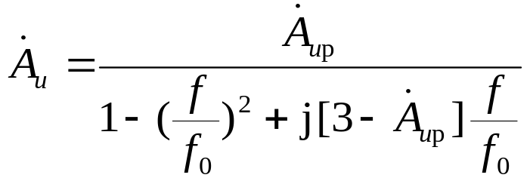
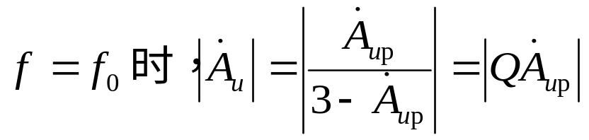

压控电压源二阶LPF的分析
列P、M点的节点电流方程，整理可得：

Slide 12
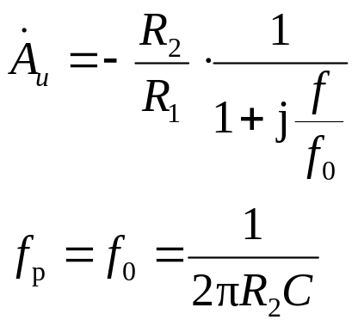
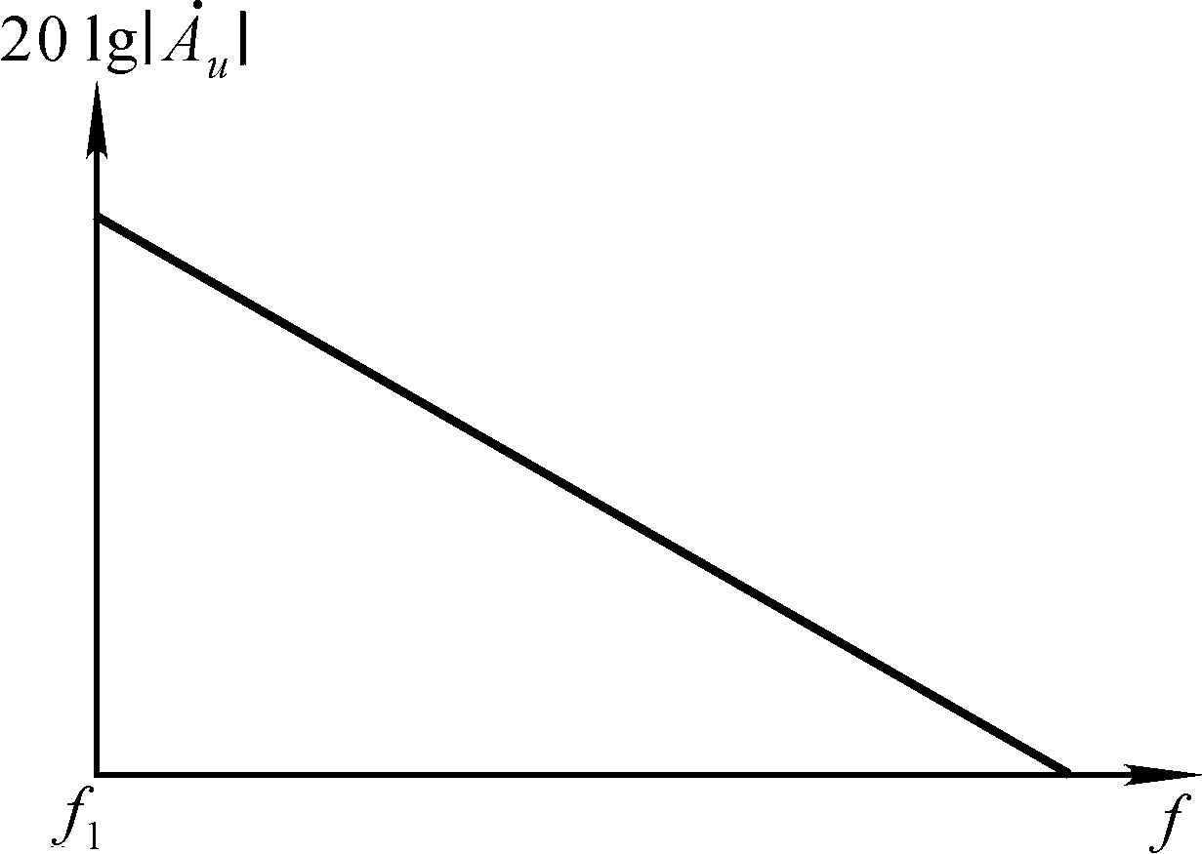
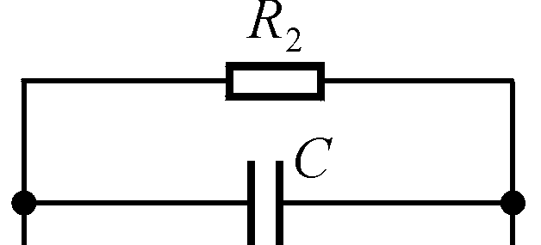

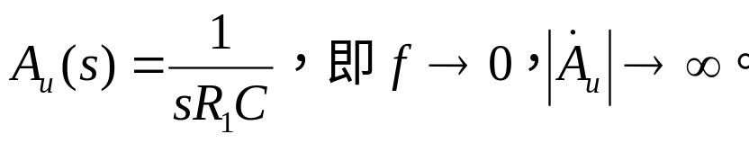
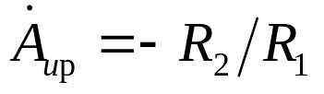
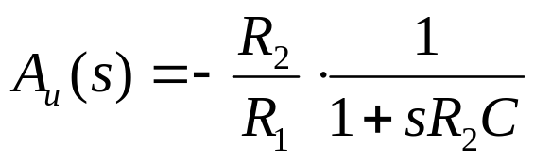
2. 反相输入低通滤波器
积分运算电路的传递函数为
加R₂后， f→0，C 断开，通带放大倍数，
Notes:
本节课的教学目的：

Slide 13
三、高通、带通、带阻有源滤波器
1. 高通滤波器（HPF）
与LPF有对偶性，将LPF的电阻和电容互换，就可得一阶HPF、简单二阶HPF、压控电压源二阶HPF电路。
2. 带通滤波器（BPF）
3. 带阻滤波器（BEF）
O
f_{H}＜f_{L}
f_{H}＞f_{L}
O
O

Slide 14
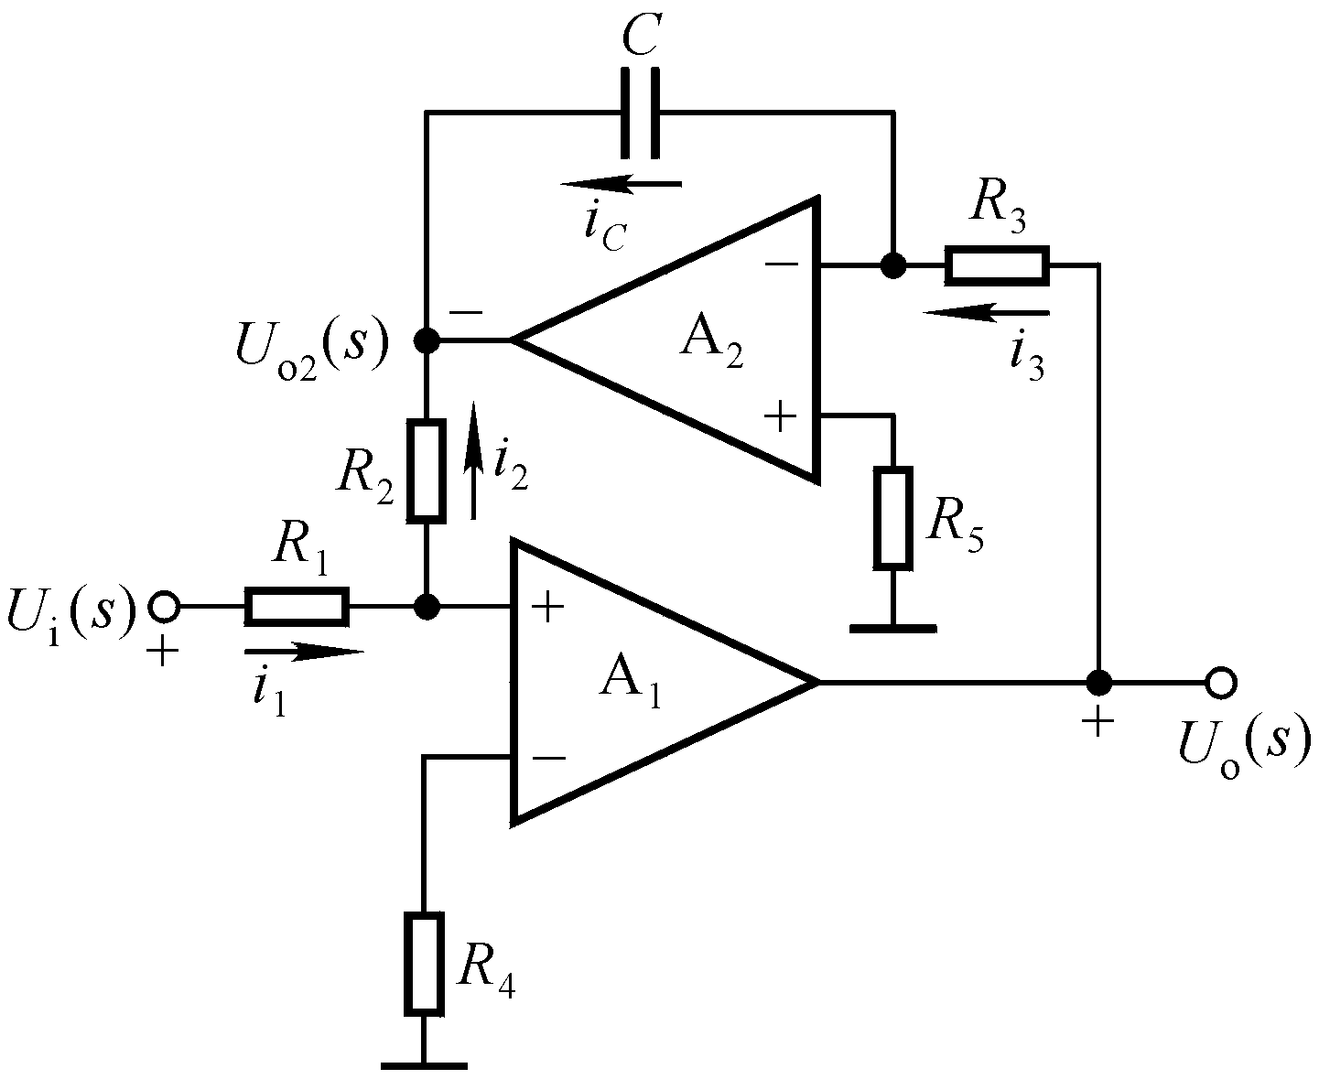


四、状态变量型滤波器
要点：
将比例、积分、求和等基本运算电路组合成自由设置传递函数、实现各种滤波功能的电路，称为状态变量型滤波器。
通带放大倍数决定于负反馈网络。
利用“逆运算”方法。
f→0时负反馈最强， A₁输出电压→0； f→ ∞时C 相当于短路，A₂输出电压→0，电路开环， A₁输出电压→±U_{OM}，工作到非线性区；需引入负反馈决定通带放大倍数。
Notes:
什么是“逆运算”方法？

Slide 15
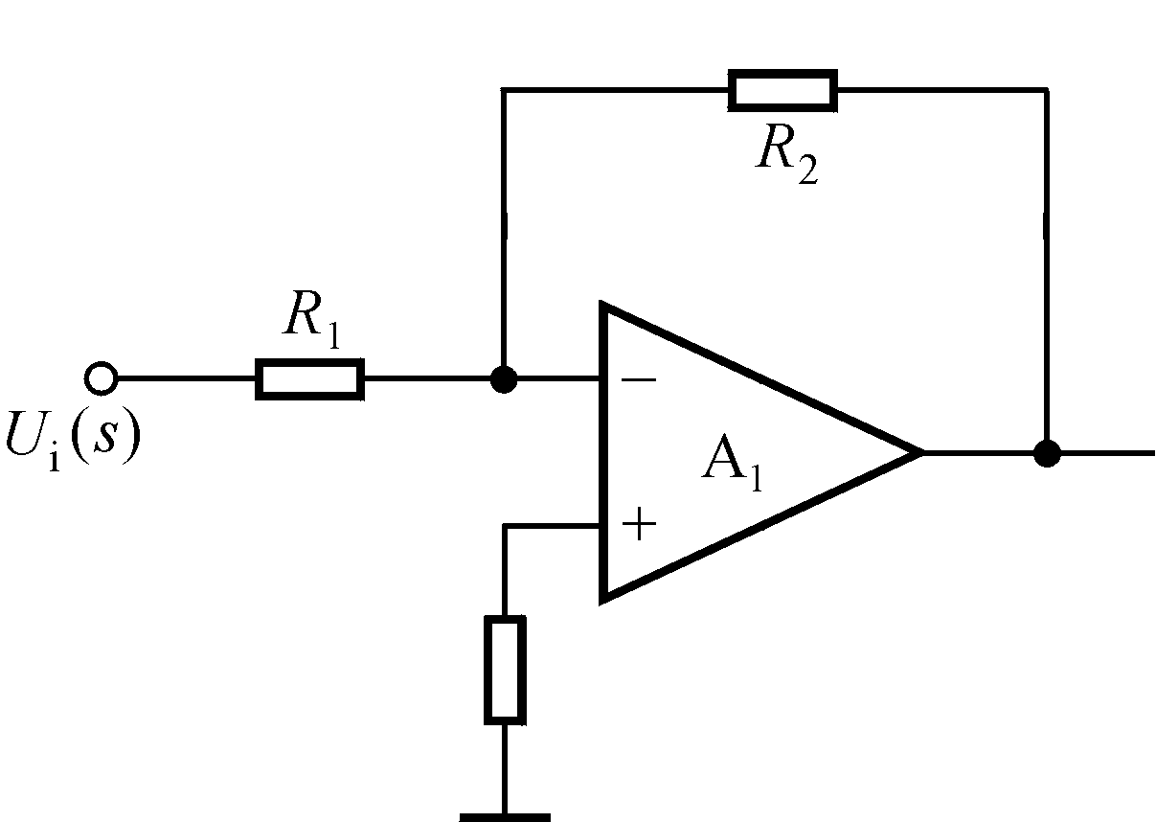









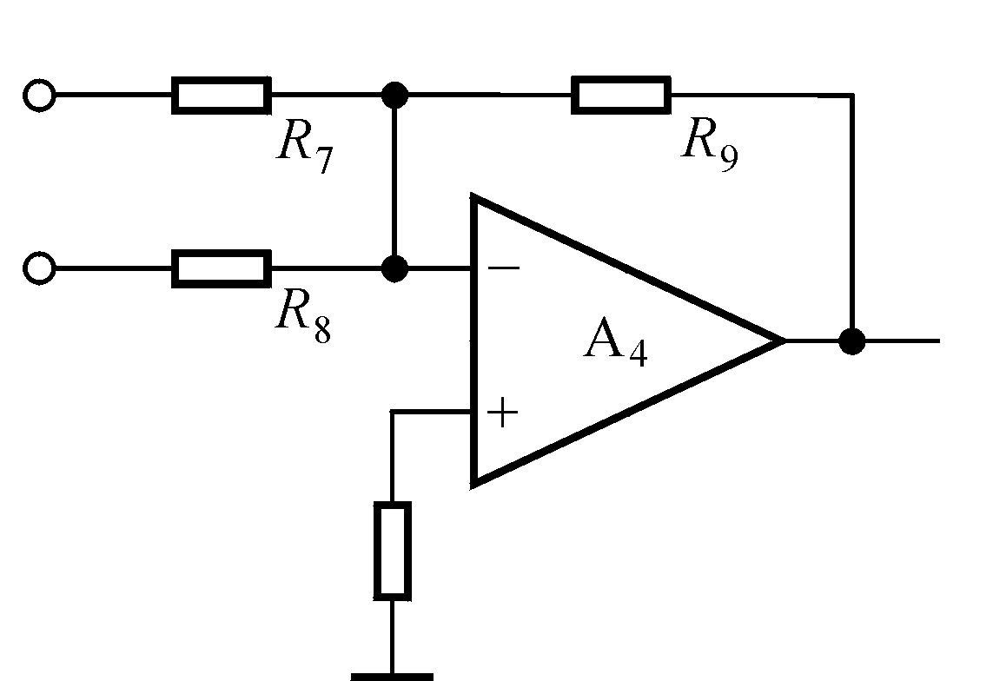


四、状态变量滤波器 二阶电路的组成
Notes:
讲明为什么引入负反馈。

Slide 16
运算电路与有源滤波器的比较
相同之处
  电路中均引入深度负反馈，因而集成运放均工作在线性区。
  均具有“虚短”和“虚断”的特点，均可用节点电流法求解电路。
不同之处
  运算电路研究的是时域问题，有源滤波电路研究的是频域问题；测试时，前者是在输入信号频率不变或直流信号下测量输出电压与输入电压有效值或幅值的关系，后者是在输入电压幅值不变的情况下测量输出电压幅值与输入电压频率的关系。
  运算电路用运算关系式描述输出电压与输入电压的关系，有源滤波器用电压放大倍数的幅频特性描述滤波特性。
Notes:
学会识别有源滤波电路。

Slide 17
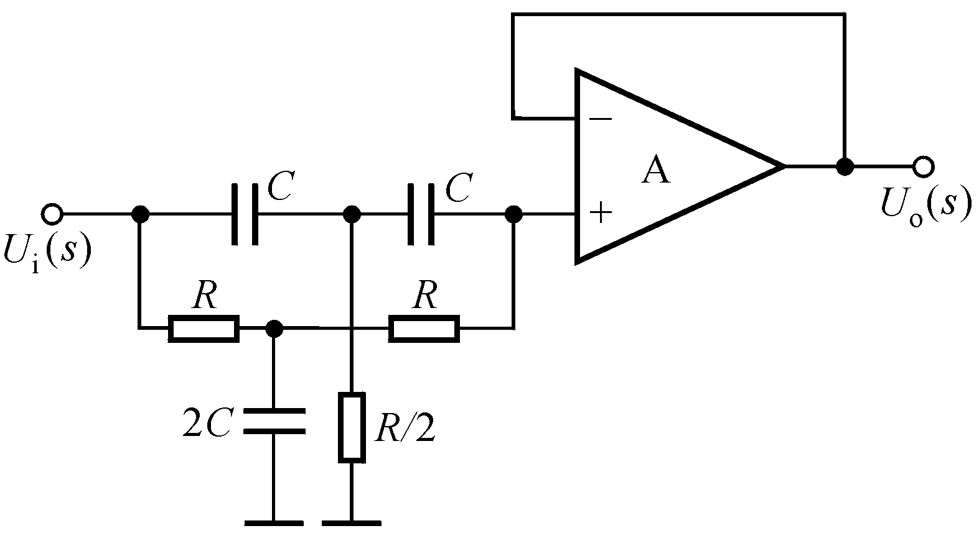
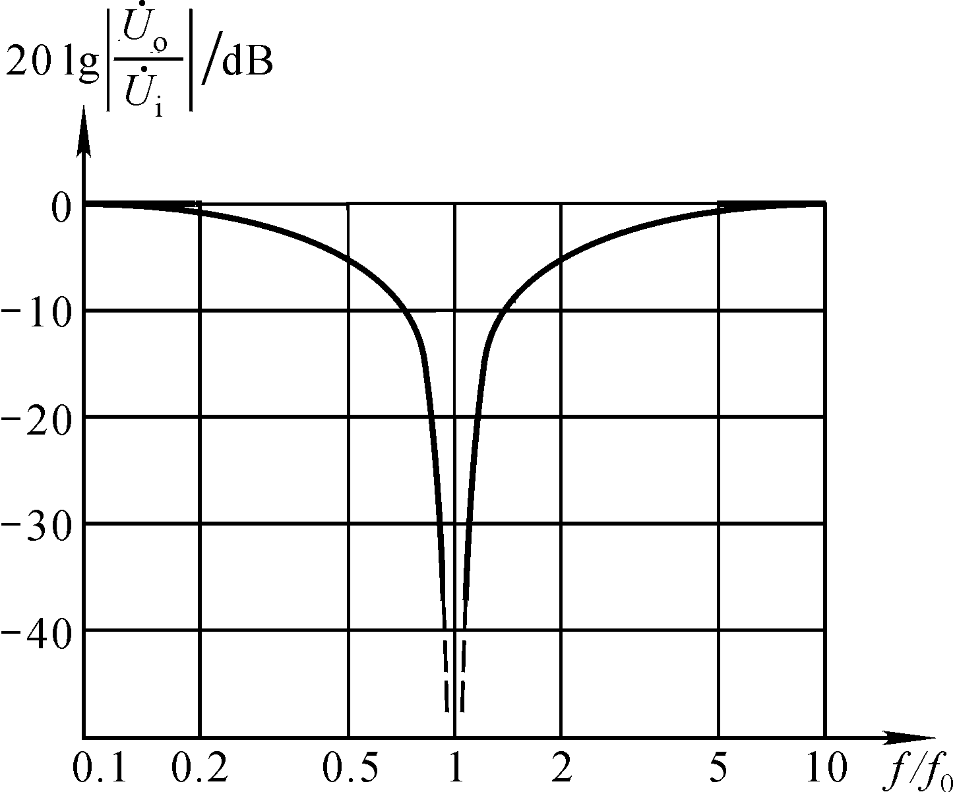
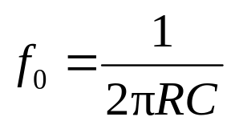
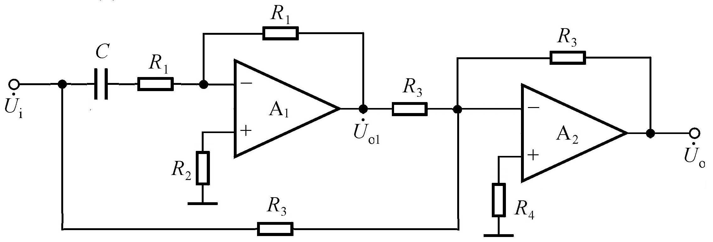
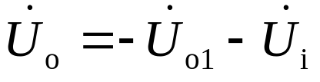
讨论
双T网络
A₁组成 HPF
电路为LPF

